Slide 1
4plib
for person library – персональная литературная библиотека.
Автор(разработчик/дизайнер):
Гиззатуллин Газинур Шамилевич
by lama4 a.k.a. lama2x2

Slide 2
Зачем нужен мой проект?
Все, кто когда-либо читал книги, сталкивался с проблемой хранения названий книг. Хотелось бы иметь одно место, где можно будет хранить всю свою библиотеку и книги, которые вам кто-либо советовал.

Slide 3
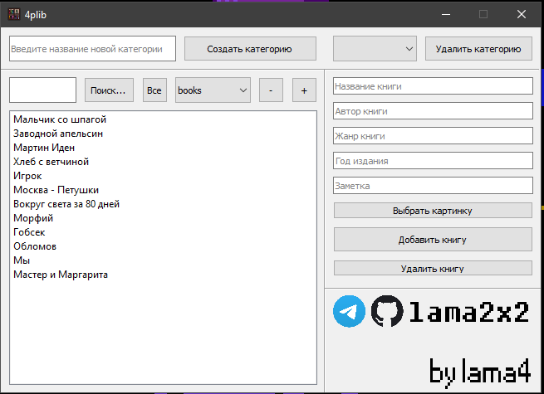
Моя программа решает данную проблему и предоставляет возможность хранить книги в надежном месте.

Slide 4
Как реализовано хранение?
В принципе мою программу может заменить листок бумаги, но данный листок не сможет передать такой объем информации, как моя программа. Да и если задуматься, сколько уже таких листочков, страниц, блокнотов вы заводили? Они легко теряются, трудно распределять и отделять прочитанное, от того, что вы только планируете прочитать.

Slide 5
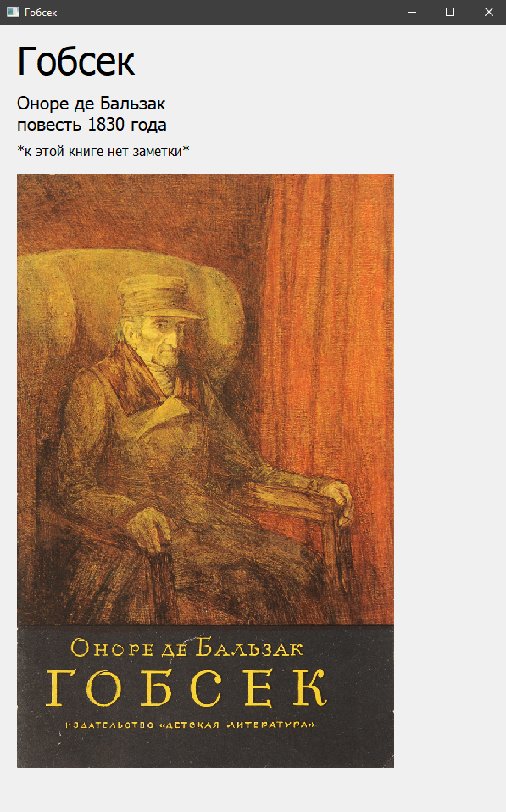
Да и разве бумага сможет передать такую информацию в таком минималистичном виде? Вряд ли.

Slide 6
Как я реализовал идею?
Я использовал python, PyQt5, QtDesigner, sqlite3, а также поисковик от «Яндекс», для решения различных проблем во время разработки. В моем проекте используется одна база данных с использованием одной главной таблицы и нескольких дочерних таблиц, которые отсылаются к главной при помощи внешних ключей. Хранение файлов происходит в папке “data”.

Slide 7
Заключение.
Мне самому была необходима подобная программа и я решил еще одну свою проблему при помощи питона. Я считаю, что главное в создании проекта – полезность и юзабельность. Ведь смысл разрабатывать что-то с серьезными намерениями, если это уже существует с лучшей реализацией? Надеюсь моя программа будет полезна не только мне, но и моим знакомым, которым я отослал инсталятор 4plib.

Slide 8


